Slide 1

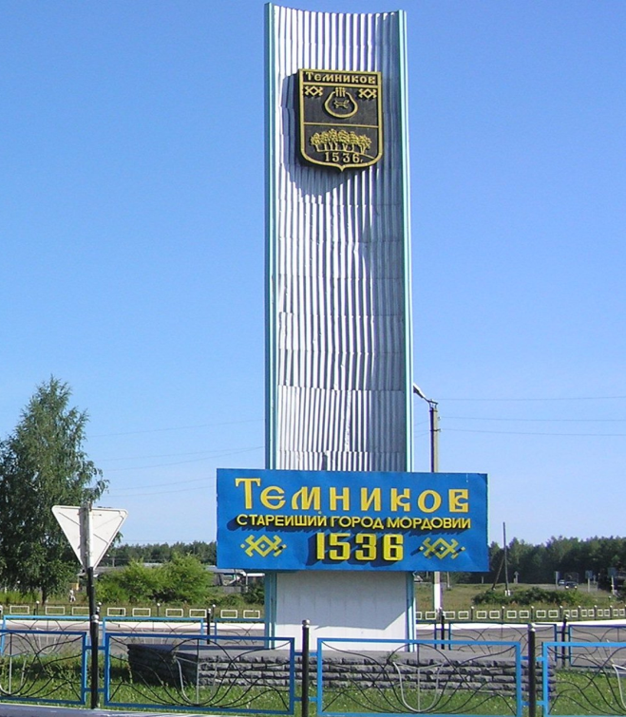
Инвестиционный паспорт

Slide 2
Наименование объекта: Здание бывшего Темниковского хлебозавода
Адрес: РМ, Темниковский муниципальный район, г. Темников, ул. Интернациональная, 59 а
Дата составления: 01.03.2017г.
Категория: Браунфилд

Slide 3
Характеристика объекта недвижимости
Площадь: 1,35 га
Площадь свободная: 0,5 га
Категория земель: Земли населенных пунктов
Форма собственности: Администрация муниципального района (аренда ООО «Молторг»)
Кадастровый номер: 13:19:0101009:1
Вид разрешенного использования: для промышленных объектов

Slide 4
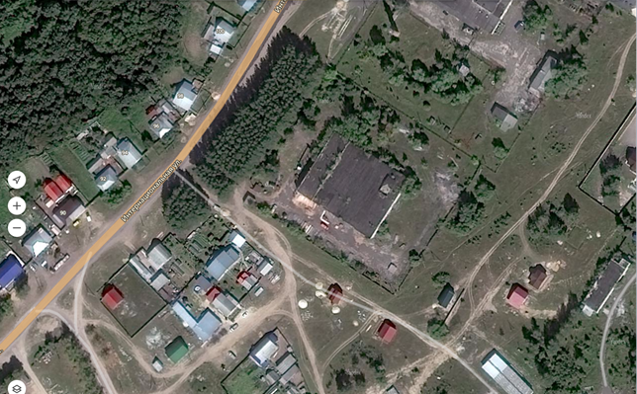
Местонахождение объекта

Slide 5

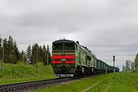
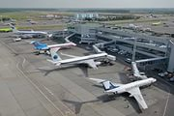
Транспортно-логистическая структура
Ближайшая дорога: 0,1 км дорога по ул. Интернациональная
Ближайшая федеральная трасса: 100 км от трассы М - 5 (Москва — Рязань — Пенза — Самара — Уфа — Челябинск)
Ближайший ж/д узел: 110 км, Торбеево
Ближайший аэропорт: Аэропорт г. Саранска в 173 км
Расстояние до Саранска: 168 км

Slide 6
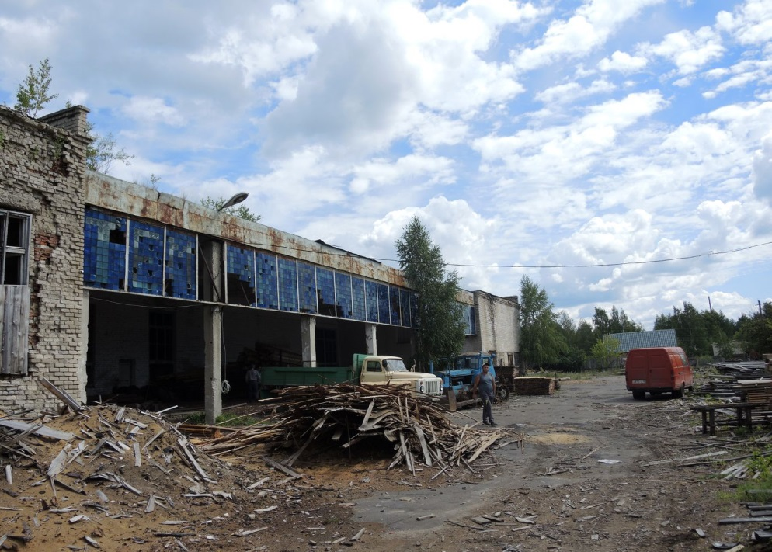
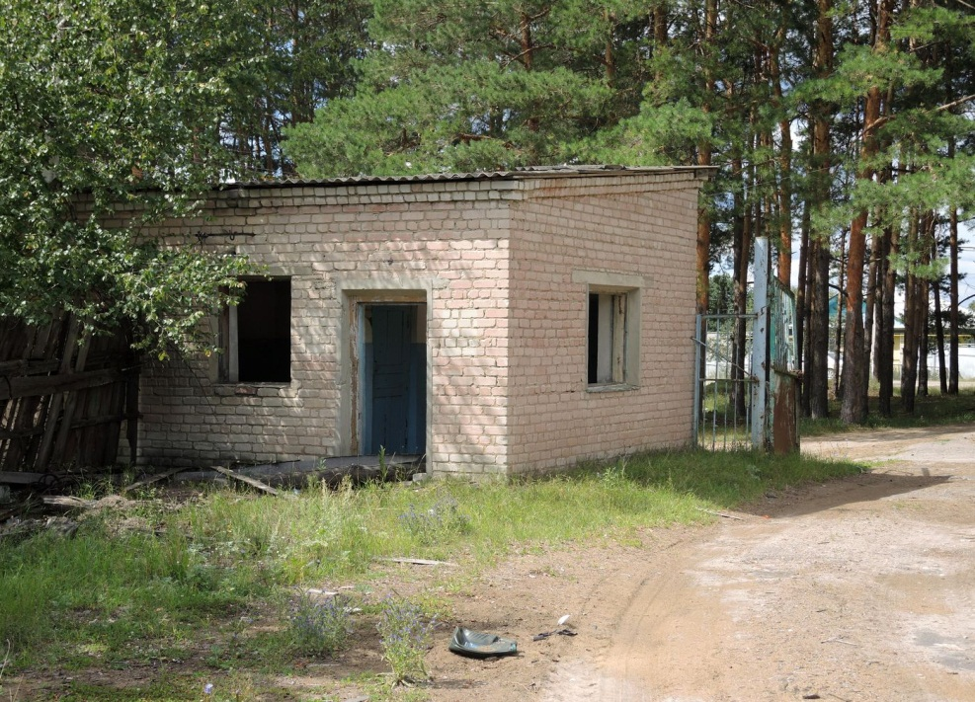
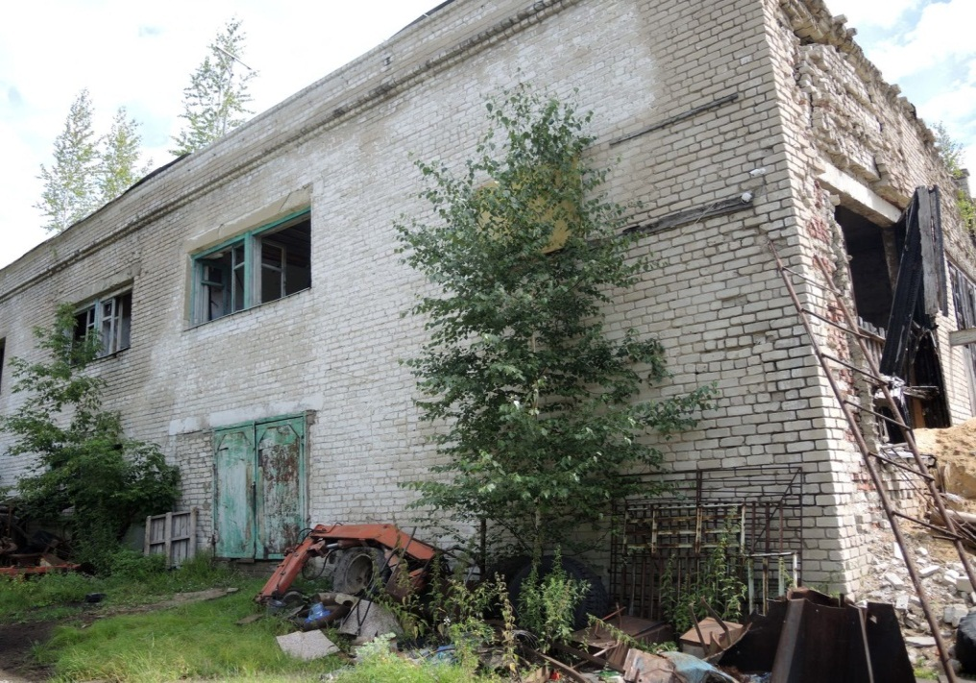

Slide 7
Энергетическая инфраструктура
Газ: в 0,1 км от площадки проложен газопровод высокого давления (0,6 МПа) диаметром 219 мм, свободная мощность 1 000 м3/час.
Электроснабжение: в 0,1 км от площадки проходит ВЛ-10 кВ, свободная мощность 0,4 МВт
Водоснабжение: К площадки подведен водопровод, диаметром 50 мм, свободный объем воды 10 м3/час
Канализация: В 0,7 км от площадки действующая канализационная труба, материал асбестоцемент, диаметр 300 мм, свободный объем сброса 30 м3/час

